Slide 1


Slide 2

La institución del diaconado, como figura en el libro de Hechos 6, se suscita dentro de un contexto de discordia entre los dos grupos de la iglesia en Jerusalén: (1) los cristianos de origen judío, que componían la mayoría, y (2) los helenistas, la minoría de origen griego, los cuales se sentían discriminados y, de cierta manera, dejados negligentemente de lado con respecto a la atención de sus viudas.
“En aquellos días, como creciera el número de los discípulos, hubo murmuración de los griegos contra los hebreos, de que las viudas de aquéllos eran desatendidas en la distribución diaria” (Hech. 6:1).

Slide 3
De esta manera, los diáconos habían sido escogidos para solucionar este problema y restablecer la paz y la armonía entre todos los cristianos. Es por eso que, la primera exigencia de los apóstoles para realizar la elección de los siete diáconos fue que debían ser hombres de “buen testimonio” (Hech. 6:3); solamente así tendrían las condiciones de trabajar para restablecer la unidad y la armonía entre los primeros cristianos.

Slide 4
“La organización de la iglesia de Jerusalén debía servir de modelo para organizar las iglesias que se establecieran en muchos otros puntos donde los mensajeros de la verdad trabajasen para ganar conversos al evangelio. Los que tenían la responsabilidad del gobierno general de la iglesia, no habían de enseñorearse de la heredad de Dios, sino que, como prudentes pastores, habían de ‘apacentar la grey de Dios... siendo dechados de la grey’ (1 Ped. 5:2, 3), y los diáconos debían ser ‘varones de buen testimonio llenos de Espíritu Santo y de sabiduría’. Estos hombres debían colocarse unidamente de parte de la justicia y mantenerse firmes y decididos. Así tendrían una unificadora influencia en la grey entera” (Los hechos de los apóstoles, p. 76).

Slide 5
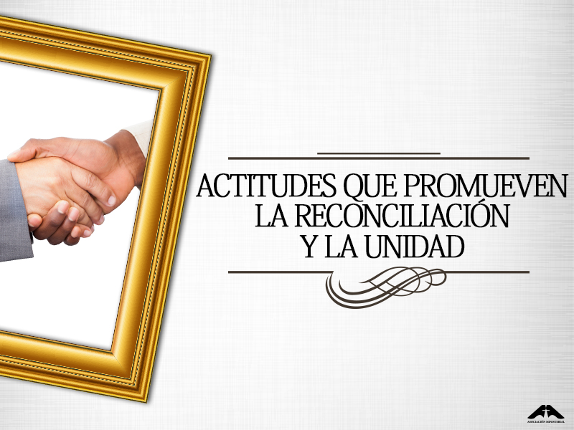

Slide 6

Visite a las personas que están en discordia o que manifiesten resentimientos. Hábleles del amor perdonador de Dios y de la importancia del perdón, de la armonía y de la unión para con el pueblo de Dios.
Al oír quejas o desahogos de una persona con relación a otra, nunca estimule tales actitudes, ni demuestre una actitud de juicio a favor o en contra de alguna de las dos partes.
Cuando hubiere una buena oportunidad, ofrézcase para intermediar en la conciliación. Si el caso lo demandare, solicite la ayuda de un anciano o de un pastor.

Slide 7
Al lidiar con asuntos de esa naturaleza, sea discreto. Nunca haga comentarios impropios con las personas que estén involucradas en el problema.
Desarrolle el hábito de orar en favor de la unidad de la iglesia. Ser un instrumento de la pacificación y de la reconciliación proporciona bendiciones extraordinarias a la propia experiencia cristiana.
Procure una tercera opción de solución que sea común a ambas partes. Ejemplo: “No se haga mi voluntad ni la tuya”, sino una tercera opción como solución.

